Slide 1
Desenvolvimento Web com Frameworks Modernos
Metodologias Ágeis
Professor: Cleverson Avelino Ferreira

Slide 2
Apresentação
Linkdin: https://www.linkedin.com/in/cleverson-a-ferreira-msc-95685825/

Slide 3
Manifesto Ágil
http://agilemanifesto.org/iso/ptbr/manifesto.html
Processo Unificado vs Metodologias Ágeis

Slide 4
Introdução ao Scrum
Problemas:
Especificações incompletas ou a falta de envolvimento do cliente
Solução:
Manifesto Ágil: melhores práticas no processo da construção destes.

Slide 5
Introdução ao Scrum
Assim surge o Scrum:
“O Scrum é um framework estrutural para gestão de projetos baseado no empirismo, afirmando que o conhecimento vem de experiências anteriores e de decisões tomadas.”

Slide 6
Introdução ao Scrum
Assim surge o Scrum:
“Isso significa que é um framework iterativo e incremental, pois usa experiências anteriores para aperfeiçoar controle de riscos e decisões futuras.”

Slide 7
Introdução ao Scrum
Assim surge o Scrum:
“O produto de software deve estar suficientemente bem direcionado e definido no início do planejamento e na elicitação de requisitos, embora a documentação excessiva seja dispensável.”

Slide 8
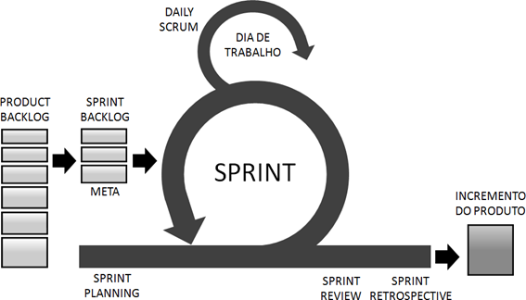
Introdução ao Scrum
Mecânica do Scrum:

Slide 9
Introdução ao Scrum
Termos do Scrum
Product Backlog
Product Owner
Defect Backlog
Scrum Master
RoadMap do produto
Daily Scrum (Scrum diariamente)

Slide 10
Introdução ao Scrum
Termos do Scrum
Sprint backlog ou Sprint
Sprint review
Sprint retrospective
Product planning
Release Planning
Burndown chart

Slide 11
Introdução ao Scrum
Stackholders:
Product Owner
Scrum Master
Equipe de Desenvolvimento/Time

Slide 12
Introdução ao Scrum
Características:
Os indivíduos envolvidos no projeto passaram a serem mais importantes que os processos;
O cliente está muito mais presente no desenvolvimento que nas formas tradicionais;

Slide 13
Introdução ao Scrum
Características:
Tem-se agilidade na entrega do produto;
Só se entrega de algo de valor (produto que atenda às necessidades do cliente);
O produto final tem mais importância do que uma documentação abrangente;

Slide 14
Introdução ao Scrum
Características:
Projeto flexível é aquele onde é mais importante responder às mudanças do que ao planejamento;
Frequentes entregas de parte do produto funcionando.

Slide 15
Introdução ao Scrum
Eventos do Scrum:
Reunião de Planejamento da Sprint;
Reunião Diária;
Revisão da Sprint;
Retrospectiva da Sprint.

Slide 16
Introdução ao Scrum
Artefatos do Scrum:
Backlog do Produto (ou em inglês “Product Backlog”);
User Story;
Sprint Backlog;
Gráfico de Burn Down.

Slide 17
Introdução ao Scrum
Trabalho primeira aula:
1 – Fazer um artigo sucinto sobre o Processo Unificado.
2 – Fazer um comparativo entre o Processo Unificado e o Scrum e fazer suas considerações.

Slide 18
Introdução ao Scrum
Links:
https://www.devmedia.com.br/introducao-ao-scrum/33724
https://www.devmedia.com.br/desenvolvimento-agil-com-scrum-uma-visao-geral/26343

Slide 19
Obrigado!
Cleverson Avelino Ferreira

